Slide 1

Introdução a linguagem PHP
Cleiton Dias
PWII

Slide 2

PHP
É uma das linguagens de programação mais utilizadas na web. Milhões de sites no mundo inteiro utilizam PHP.
A principal diferença em relação as outras linguagens é a capacidade que o PHP tem de interagir com o mundo web, transformando totalmente os websites que possuem páginas estáticas.

Slide 3
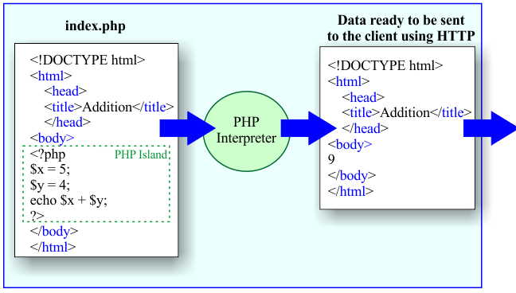
Personal Home Page
A primeira versão do PHP surgiu em 1995, quando Rasmmus Lerdorf criou para uso pessoal uma ferramenta chamada PHP/FI( Personal Home Page/Forms Interpreter).
Inicialmente, ele foi criado para fazer sites pessoais, mas se tornou um pré-processador de hipertexto, uma linguagem que gera HTML dinamicamente antes da página ser enviada ao navegador.
Então hoje, PHP é um acrônimo para Hypertext Preprocessor.

Slide 4
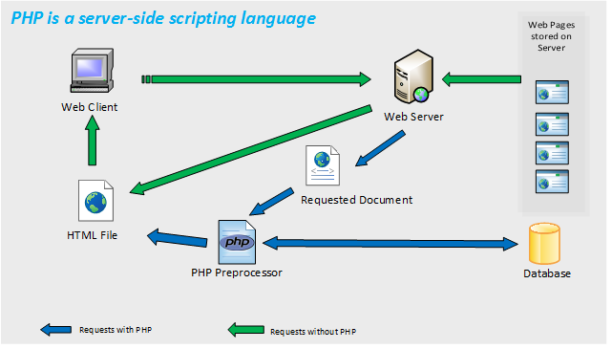
PHP é Server Side

Slide 5

Características do PHP
Server Side
Open Source
Multiplataforma (você pode rodar em diversos s.o’s)
Linguagem considerada dinâmica, ou seja, não precisa declarar os tipos de variáveis, como em JS.
Tem como principal framework o laravel.
As melhores versões e mais utilizadas são a 7 e 8.

Slide 6

PHP & MySQL
PHP é compatível com diversos bancos, mas geralmente é utilizado junto ao MySQL, vamos utilizá-los durante as aulas.

Slide 7


Slide 8

Executar o PHP
O PHP é uma linguagem server-side, ou seja, precisa ser executada em um servidor, durante as aulas vamos utilizar o XAMPP para simular um servidor.

Slide 9
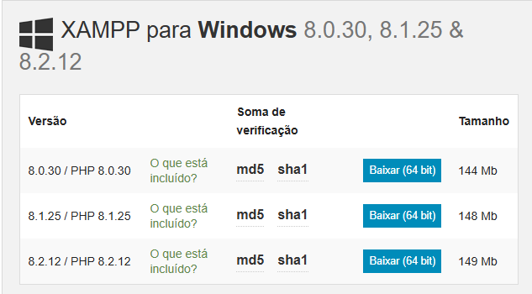
Instalando o XAMPP
Basta acessar o link: https://www.apachefriends.org/pt_br/download.html
Em seguida clicar na opção para o Windows.
Avance tudo até instalar.

Slide 10
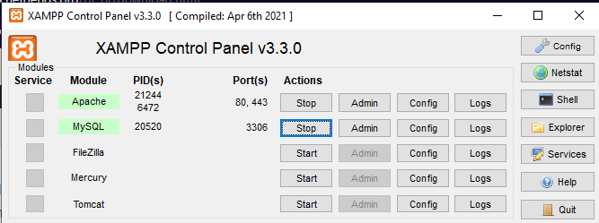
Ligando o servidor....
Apache será o nosso Servidor, vamos ligar a opção dele e também a opção do MySQL.

Slide 11
E como roda?
Após rodar o apache, acesse o caminho: C:\xampp\htdocs\
(o caminho no qual você realizou a instalação)
E cole o seu projeto lá.

Slide 12
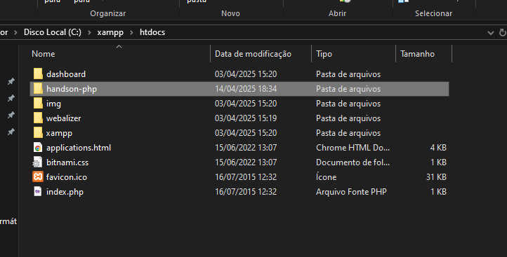
HANDS ON
Crie a pasta “handson-php” dentro da pasta htdocs.

Slide 13
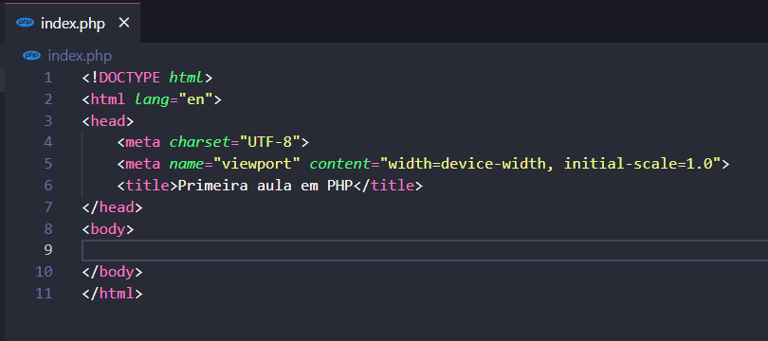
Abre a pasta no VSCode e crie o index.php

Slide 14
Criando código PHP
TODO CÓDIGO PHP PRECISA ESTAR DENTRO DAS TAGS
<?php
// seu código aqui
?>

Slide 15
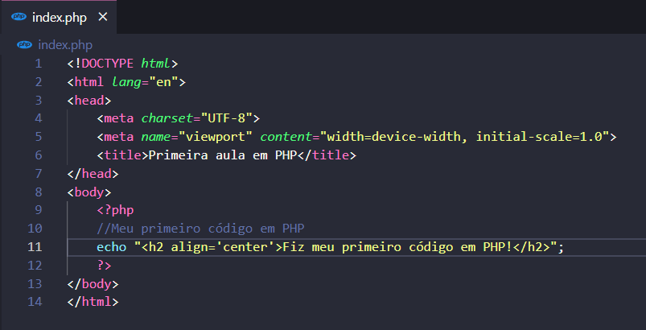
index.php

Slide 16
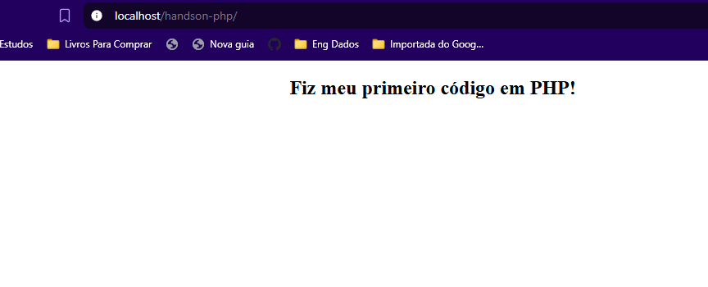
Verificando...
Acesse a URL: http://localhost/handson-php/

Slide 17

Tem muitas coisas que podemos aprender...

Slide 18
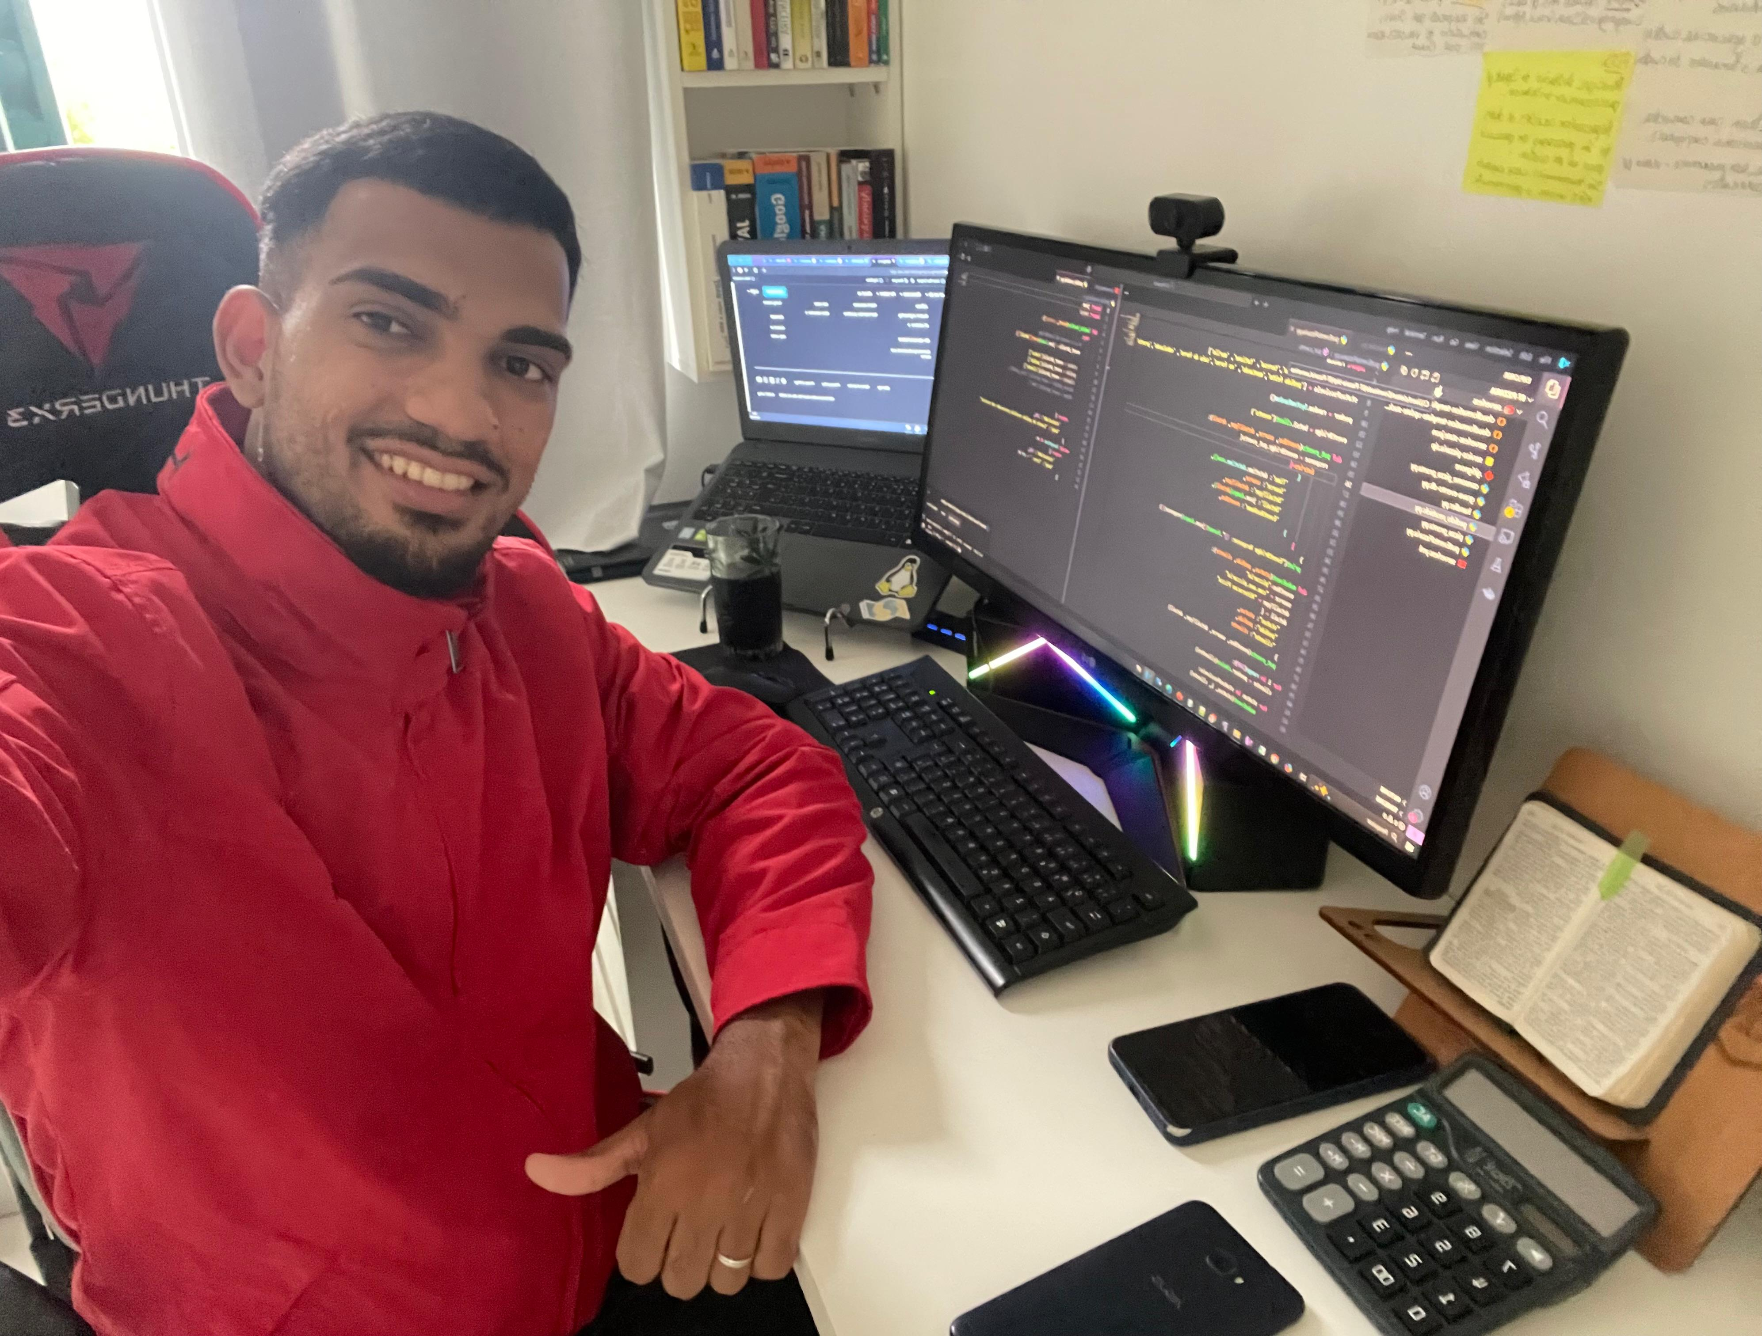



Contatos
cleitondsd
cleitondsd
(11) 9 3029-0421

